Slide 1
Postupci u aplikaciji

Slide 2
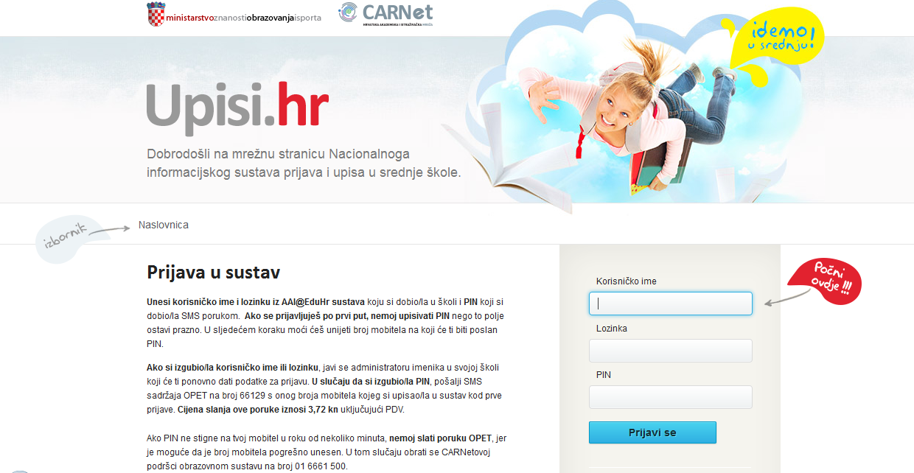

Slide 3
učenik koji se prvi put prijavljuje na mrežnoj stranici www.upisi.hr sa svojim elektroničkim identitetom a još ne posjeduje PIN, treba unijeti broj svoga mobilnog telefona na koji želi SMS-om primiti PIN
kandidati su dužni provjeriti osobne podatke, ocjene iz OŠ i sve ostale podatke upisane u aplikaciji
ako su podaci netočni – što prije obavijestiti razrednicu ili pedagoginju!

Slide 4
za svaki obrazovni program moguće je pregledati detaljnije informacije u aplikaciji
Početak prijava u sustav → 25.5.2018.
obrazovni programi koji se žele upisati dodaju se na listu prioriteta
→ listu prioriteta treba pažljivo pripremiti tako da se na vrh liste postavi obrazovni program koji se najviše želi upisati, a zatim i ostali, željenim redoslijedom

Slide 5
na listu prioriteta može se postaviti najviše 6 različitih obrazovnih programa
od samog početka prijava obrazovnih programa (26.6.2018.) biti će moguće pratiti bodovno stanje za svaki prijavljeni obrazovni program
Rok za dostavu dokumentacije redovitih učenika (stručno mišljenje HZZ-a i ostali dokumenti kojima se ostvaruju dodatna prava za upis – do 26.6.2018.

Slide 6
lista odabranih obrazovnih programa zaključava se 10.7.2018. (ljetni rok) i u OŠ se ispisuju prijavnice koje roditelji i učenici potpisuju čime potvrđuju listu prioriteta tj. odabir učenika
učenici potpisane prijavnice mogu dostaviti u OŠ najkasnije do 12.7.2018. (učenici donose razrednicima, a ostali kandidati šalju prijavnice Središnjem prijavnom uredu)
objava konačnih rezultata – 13.7.2018.

Slide 7
13.-19.7.2018. – učenici moraju dostaviti dokumente koji su uvjet za upis u određeni program obrazovanja (potvrde školske medicine, liječnička svjedodžba medicine rada, ugovor o naukovanju učenika i ostali dokumenti kojima su ostvarena dodatna prava za upis) u srednje škole!!
(škole same određuju točne datume za zaprimanje upisnica i dodatne dokumentacije unutar ovdje predviđenog razdoblja i objavljuju ih u natječaju te na svojoj mrežnoj stranici i oglasnoj ploči škole)

Slide 8
Pratiti Internet stranicu:
www.upisi.hr

